Slide 1

软件工程系列教学辅助网站
可行性分析

Slide 2




内容大纲
Contents
01
02
03
04

Slide 3
项目背景
第 章
1

Slide 4
项目背景
“软件工程系列教学辅助网站”是一个专门为软件工程课程而建的网站。它的主要用户是对项目管理,需求工程的相关课程的教师以及选了这门课的所有学生和感兴趣的游客，使学生能够获得最多的资料，使学生及时的了解世界需求工程的最新动态，以及学生和教师的有效地沟通。

Slide 5
可行性研究前提
第 章
2

Slide 6
可行性研究前提----目标
1
2
3
4
便于老师与学生的沟通
为游客提供学习的网站
便于学生下载资料
便于老师上传资料

Slide 7
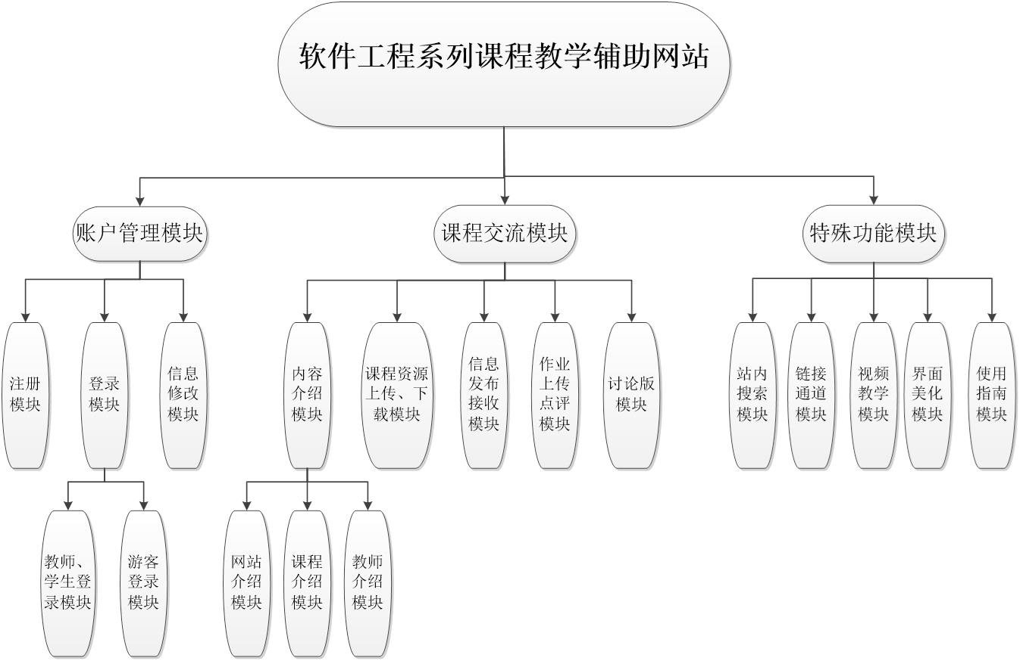
可行性研究前提----功能模块

Slide 8
可行性研究前提----功能模块
课程交流模块
  注册
  账号密码登录
  密码修改/取回
  游客登录
  账户信息修改
  站内文章搜索
  链接通道
  视频教学
  使用指南
  课程内容介绍
  网站介绍
  教师介绍
  课程资源上传/下载
  教师消息发布栏
  学生信息接收栏
  教师点评
  学生作业上传
  讨论版
特殊功能模块
账户管理模块

Slide 9
可行性研究前提----条件、假定限制
条件
1、计算机系统支持
操作系统 | Microsoft Windows 7以上
开发环境 | Eclipse(ADT) Adobe Dreamweaver CS5
办公软件 | Microsoft Office 2013、Project、Git、rational rose、photoshop

Slide 10
可行性研究前提----条件、假定限制
2、假定限制
    学生与老师必须有该网站的网址与账号，否则无法再网站上面下载与软件工程相关的课件资料。
    该网站在维护阶段时，不能使用。

Slide 11
系统功能
第 章
3

Slide 12
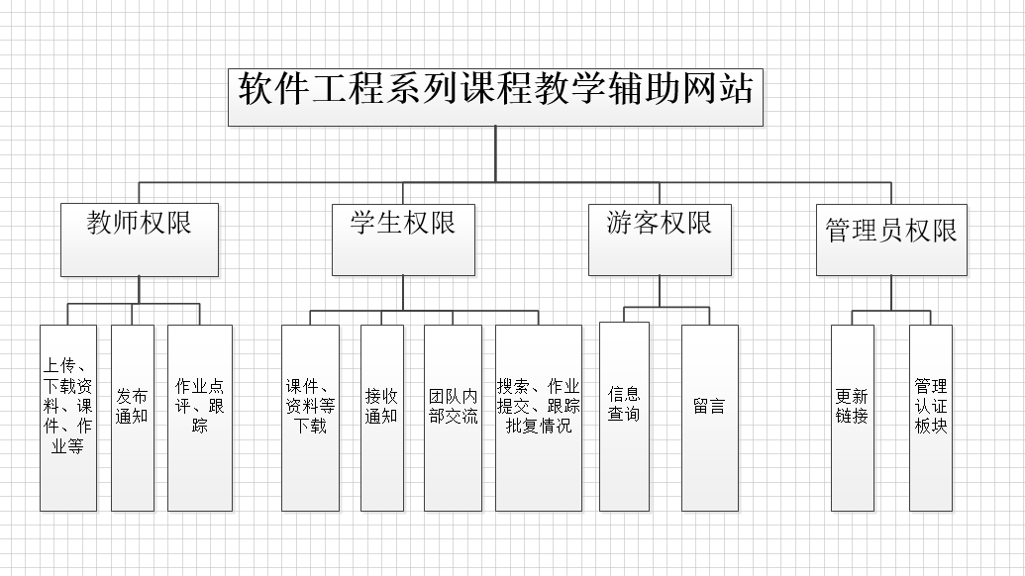
系统功能

Slide 13
系统功能
学生
  ·上传资料
  ·上传课件
  ·发布作业
  ·发布通知
  ·作业点评
    ·信息查询
    ·留言
管理员
·下载资料
·下载课件
·上交作业
·接受通知
·跟踪作业批 复情况
  ·更新链接
  ·管理认证
游客
教师

Slide 14
可行性分析
第 章
4

Slide 15
可行性分析---技术可行性
  前端：CSS对网页进行网站的样式设计、Photoshop对界面进行美化。
  后端：MySQL数据库的管理，JavaScript网站交互
  建站：要传到互联网上需要服务器，服务器需要可供访问的公共ip地址，一般只需租用服务器即可。
现有技术分析
  小组开发人员已具备Java基础编程能力和基于SQLServer数据库上的基础开发能力和基本的网页编写能力，预计在2016年12月30日完成开发。
  现有开发技术还不足以完成本项目，需要在具体编程实现之前完成对网页开发和数据库等开发知识的学习。现在已有BB平台与慕课之类的教学网站，我们可根据其他教学网站进行网站的设计与开发。
预期目标
所用到的技术

Slide 16
可行性分析---经济可行性
1、支出
内容 | 价格
采购服务器 | 50元/月（租用两个月）
采购域名 | 80元/年
其他人力资源 | 预算500元
开发所需软件 | 开源软件0元
合计 | 680元
2、效益
在网络发展迅猛的今天，许多同学都对软件工程产生了强烈的兴趣，开发这个网站有助于使教师与学生交流更加方便，也为对软件工程感兴趣的学生提供了一个平台，这个网站也会被越来越多的人熟知，越来越多的人会去使用，那么效益肯定会比支出多。

Slide 17
可行性分析---操作可行性
网站采用登陆模式，能够自动识别用户的类别，系统采用菜单式，能够清晰的实现 功能与用户的交互，界面统一而且简洁能够给用户良好的交互体验，用户通过界面便可以清晰的与数据库中的内容交互而不需要懂得数据库的专业知识。并且市面上已有类似的先例，如慕课、课程管理平台等，系统的操作是可行的，应该能够达到最初的开发目标。
小组成员学习成绩优异，做事认真负责，这学期正在学习如何做网站
市场上有慕课、BB平台等学习网站，我们可以作为参考

Slide 18
汇报小组：G07小组
组内成员：陈宣帆、黄令成、黄昕晰、林初煌、谢蕾

Slide 19
G07小组

